Slide 1
基礎程式設計(1)
在電腦科學中，我們稱為「迴圈 」 在特定程式區塊 (block) 中，重複執行相同的工作幾次，也 就是讓某一段敘述反覆執行固定次數的程式。 在生活中我們會使用到「投籃練習X10」、「生字簿$×3$」」、「鋼琴練習每天$×3$」

Slide 2
基礎程式設計(1)
在電腦科學中，透過While Loop，可以讓我們重複執行陳述式，直到指定的運算式評估為否為止。
在生活中每個人都會需要「刷牙」、「洗臉」、「洗澡」，我們會不斷地清洗自己直到乾淨為止。
在學校作業中，我們會不斷地練習寫「生字」、「計算題目」，直到自己學會為止。

Slide 3
基礎程式設計(1)
變數，是指沒有固定的值，可以改變的數。

Slide 4
基礎程式設計(1)
本章將先扼要介紹演算法及程式語言等基本概念，接著設計了一套易學的Scratch與APP Inventor2 課程，讓同學在實作中，體驗視覺化程式設計的樂趣，進而在不知不覺中，透過運算思維過程，解決實際的問題。

Slide 5
基礎程式設計(1)
2-1 認識演算法與程式語言
2-2 Scratch程式設計－基礎篇
2-3 Scratch程式設計－計算篇
2-4 Scratch程式設計－繪圖篇

Slide 6
架
構表與多媒體
基礎程式設計(2)
Scratch程式語言-計算篇
App Inventor2 介紹
不插電活動
流程圖試試看
Scratch 動畫實作/ APP Inventor2 實作

Slide 7
194
APP Inventor 2
Android應用開發者是起先由Google提供的應用軟體，現在由麻省理工學院維護及營運。 它可以讓任何熟悉或不熟悉程序設計的人來創造基於Android作業系統的應用軟體。它使用圖形化界面，非常類似於Scratch語言和StarLogo TNG用戶界面。

Slide 8
194
用網頁方式設計APP 程式 http://ai2.appinventor.mit.edu/ 會自動轉到Google 帳號登入畫面，若沒有Google帳號 需先申請Google 帳號或是Gmail帳號

Slide 9
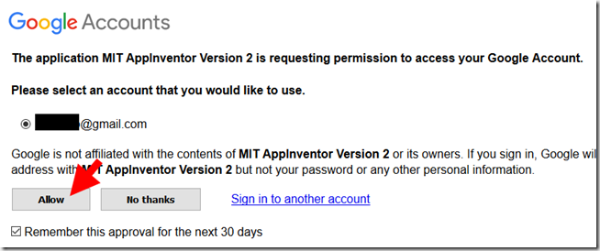
194
輸入Google 帳號 與密碼 點選 “登入”
允許 APP Inventor2 存取Google 帳號，點選”Allow”
出現歡迎畫面，點選”Continue”

Slide 10
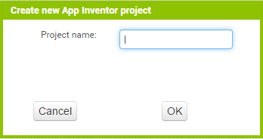
194
新增一個專案，點選“ New Project”
專案名稱只允許大小寫英文字母，數字與點線，無法用中文輸入。輸入名稱後按ok

Slide 11
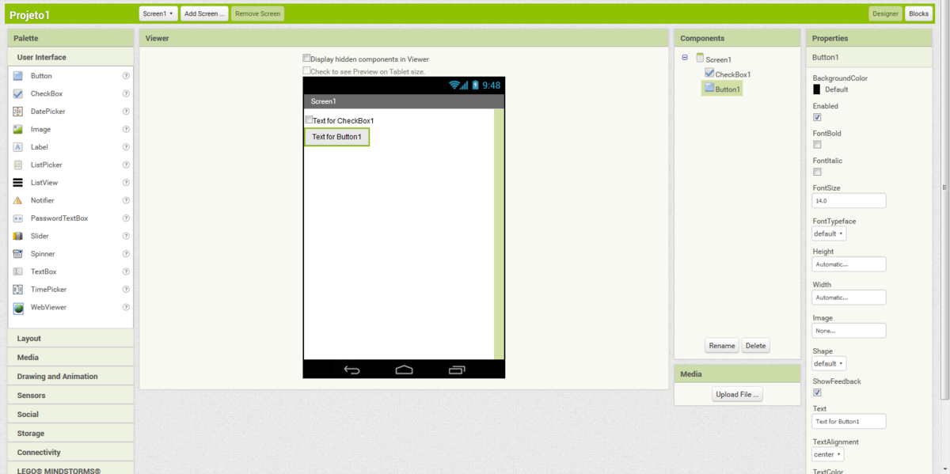
194
你的專案名稱會顯示在這邊
進入程式設計模式
視窗管理選單
練習一: 我們來做可以計算長方形面積的APP 吧 !!
對應到“Viewer” 是視窗中的元件
手機畫面
設定元件屬性
元件庫

Slide 12
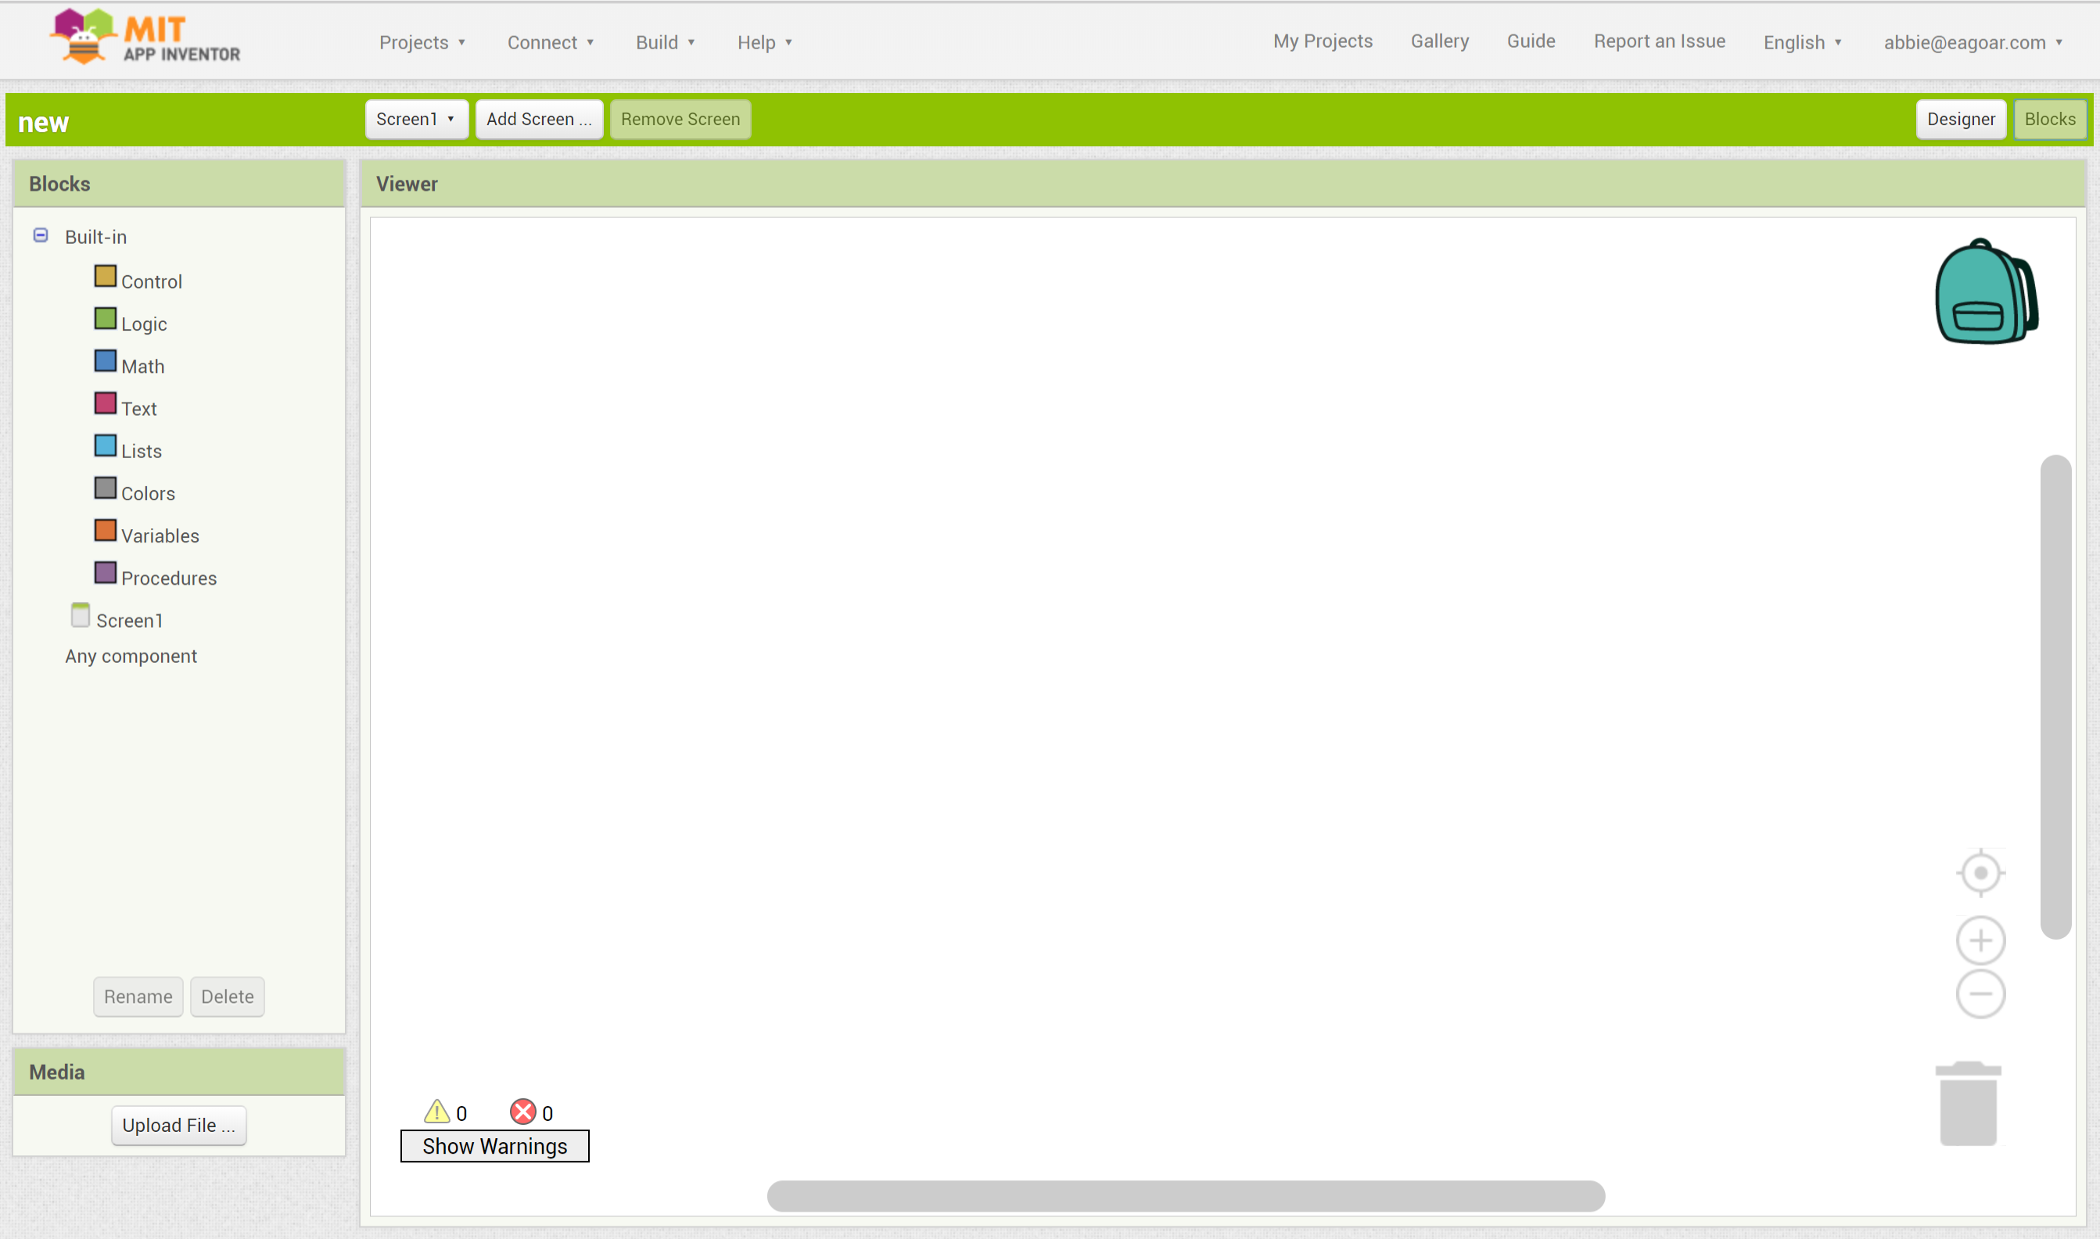
194
進入介面設計模式
程式設計區塊
視窗管理選單
練習一: 我們來做可以計算長方形面積的APP 吧 !!
顯示錯誤或警告訊息
垃圾桶
上傳多媒體檔案

Slide 13
194
APP inventor 2 提供三種連線裝置
1. AI Companion (AI 伴侶) 2. USB連接手機 http://developer.android.com/tools/extras/oem-usb.html 3. 模擬器 http://appinventor.mit.edu/explore/ai2/windows.html, 點選”Download the installer”

Slide 14
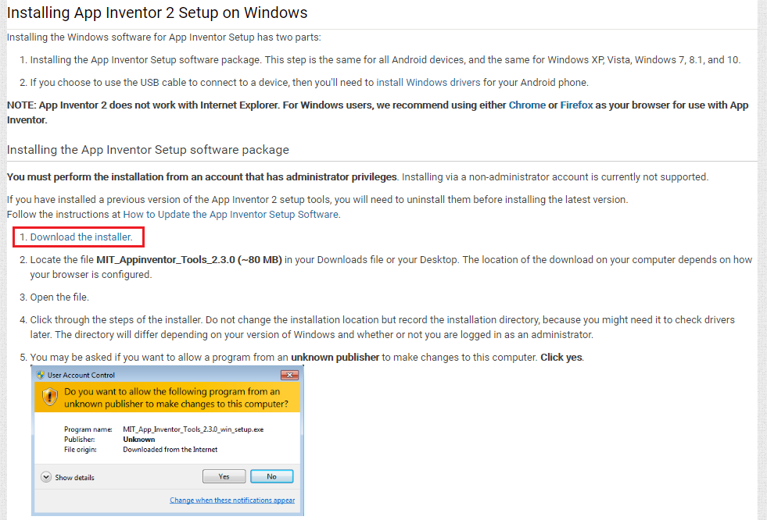
194

Slide 15
194
活動1：撿紅點 P K
還記得撿紅點的遊戲規則嗎？
我們來複習一下吧！
：30分
20
分
點數=分數
皆為10分
Notes:
四人玩一人發6張，三人玩一人發8張，二人玩一人發12 張 ，中間擺放一個牌堆，並從中翻出四張當作海底的牌
從發牌者開始遊戲，丟出手中的牌與海底的牌配對(例如：5-5、2-8、9-A、J-J)，並從牌堆中再翻一張排放到海底，接著再換下一個人進行
假如沒有可配對的牌，就從自己的牌中丟一張到海底，接著便換下一家
計分方式如PPT，未列出的牌皆不算分

Slide 16
194
活動1-1：撿紅點計分
玩完遊戲了，那分數該怎麼計算呢？
獲得幾分以上一定就會是第一名呢？
：30分
20
分
點數=分數
皆為10分
Notes:
想想看，撿紅點的滿分應該會是多少呢？

Slide 17
194
：30分
否
20
分
點數=分數
皆為10分
★滿分：
30+20*2+10*7+10*10=240
★如果要得第一名：
要拿超過一半的分數

Slide 18
194
練習 1 :撿紅點計分
請設計一款程式幫助玩家計算撿紅點的分數，並提示他有沒有機會獲得第一名。
：30分
20
分
點數=分數
皆為10分

Slide 19
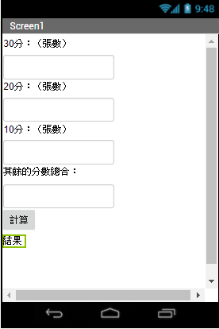
194

Slide 20
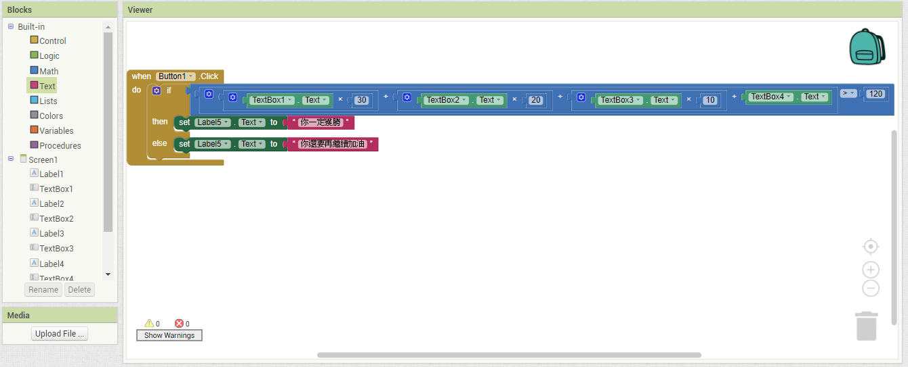
194

Slide 21
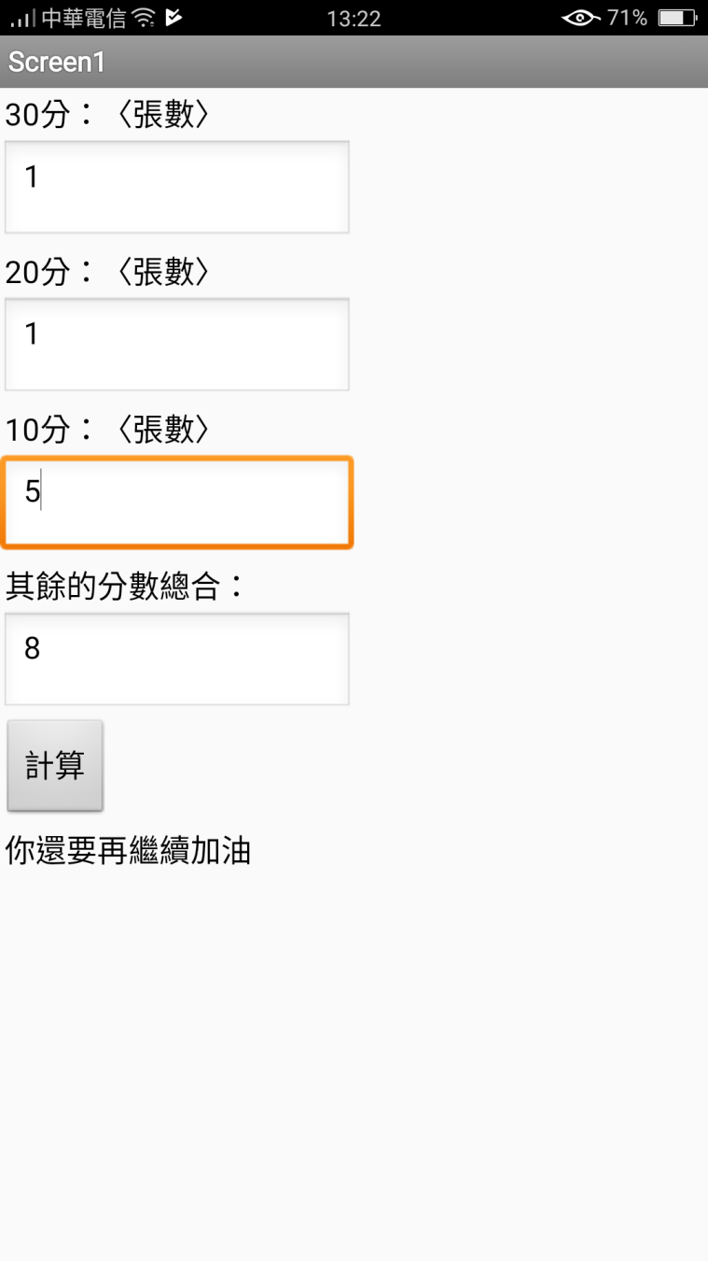
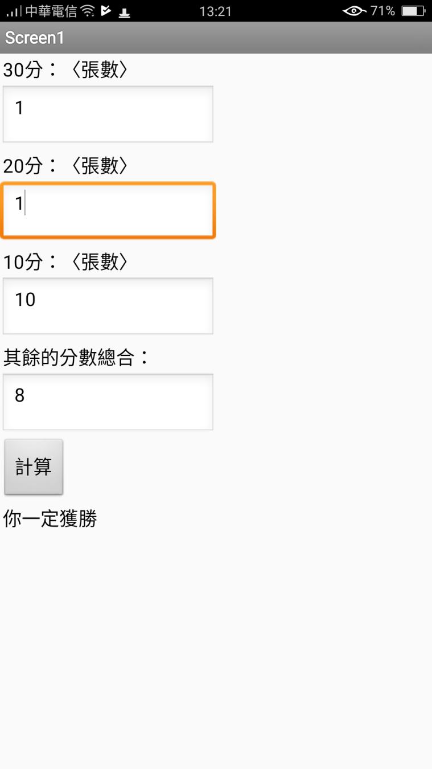
194

Slide 22
194
變數則像一個容器
可以用來做很多事情
可以裝水
〈數字〉
也可以裝糖果
〈文字〉

Slide 23
194
練習2 : 存錢的利息有多少
如果我存了10000元，月利率是1%，那麼一個月後我可以拿到100元的利息。
到了第二個月我就有10100元的存款，月利率還是1%，那麼過一個月後我可以拿到101元的利息。
想想看，原本的10000元放一年後會變多少錢呢？

Slide 24
194
如果我存了10000元，月利率是1%，那麼一個月後我可以拿到100元的利息。
到了第二個月我就有10100元的存款，月利率還是1%，那麼過一個月後我可以拿到101元的利息。
到了第三個月我就有10201元的存款，月利率還是1%，那麼過一個月後我可以拿到102.01元的利息。
……
……
10000 X 1% =100
10000 + 100 =10100
10100 X 1% =101
10100 + 101 =10201
10201 X 1% =102.01
10201 + 102.01 =10303.01
……
……

Slide 25
194
10000 + 100 =10100
10100 X 1% =101
10100 + 101 =10201
10201 X 1% =102.01
10201 + 102.01 =10303.01
……
原本的錢 +(原本的錢 x 利率) = 存款〈可以領的錢〉
存款 x 利率 = 利息
原本的錢 +(原本的錢 x 利率) = 存款〈可以領的錢〉
存款 x 利率 = 利息
‧‧‧‧‧‧

Slide 26
194
原本的錢 +(原本的錢 x 利率) = 存款〈可以領的錢〉
存款 x 利率 = 利息
原本的錢 +(原本的錢 x 利率) = 存款〈可以領的錢〉
存款 x 利率 = 利息
‧‧‧
‧‧‧
假如這個瓶子是
我們存錢的地方
存款
可領的錢

Slide 27
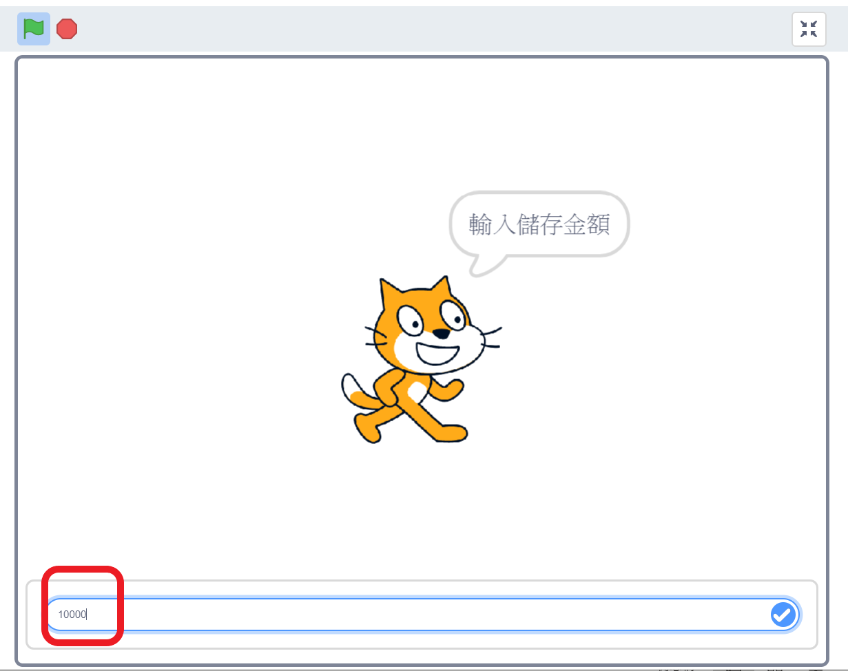
194

Slide 28
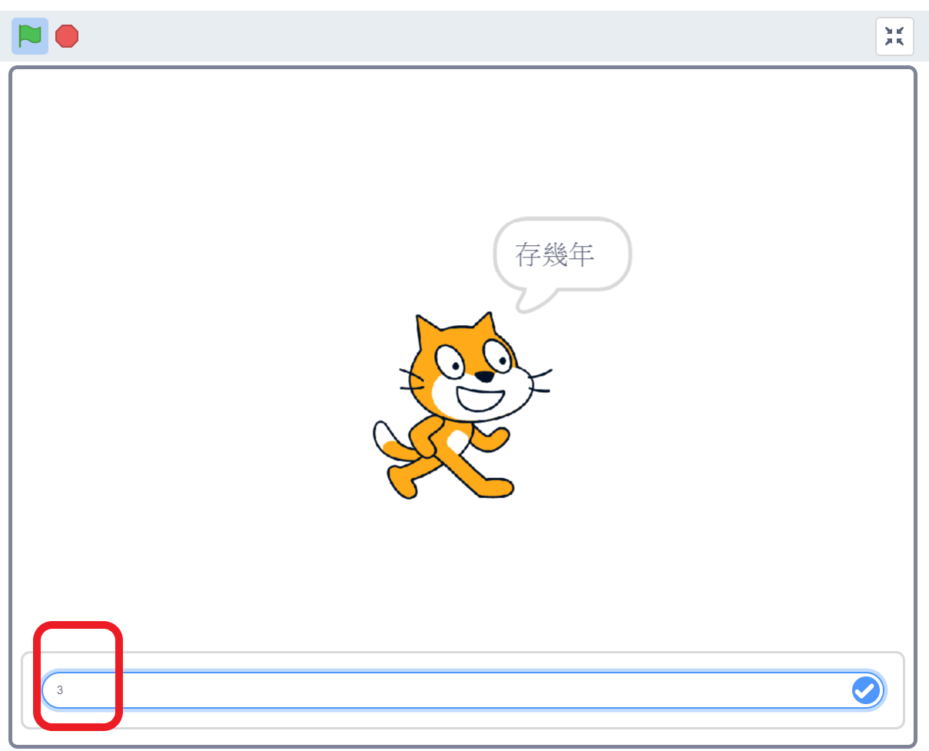
194

Slide 29
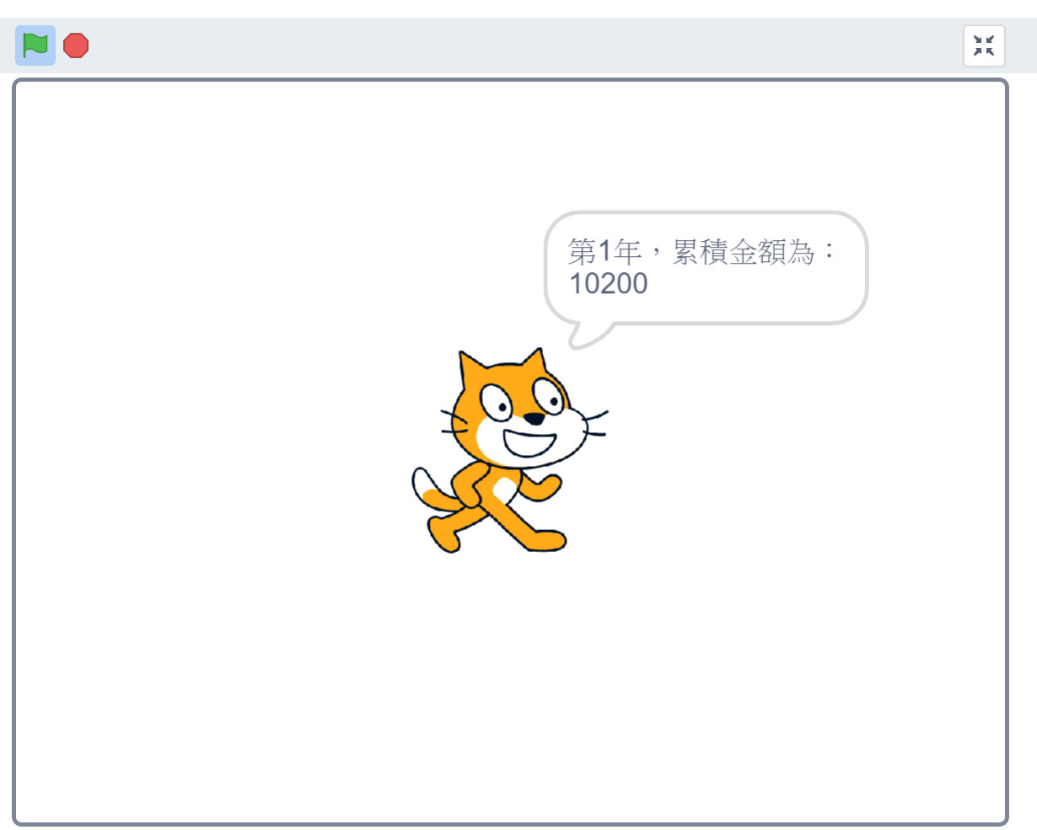
194

Slide 30
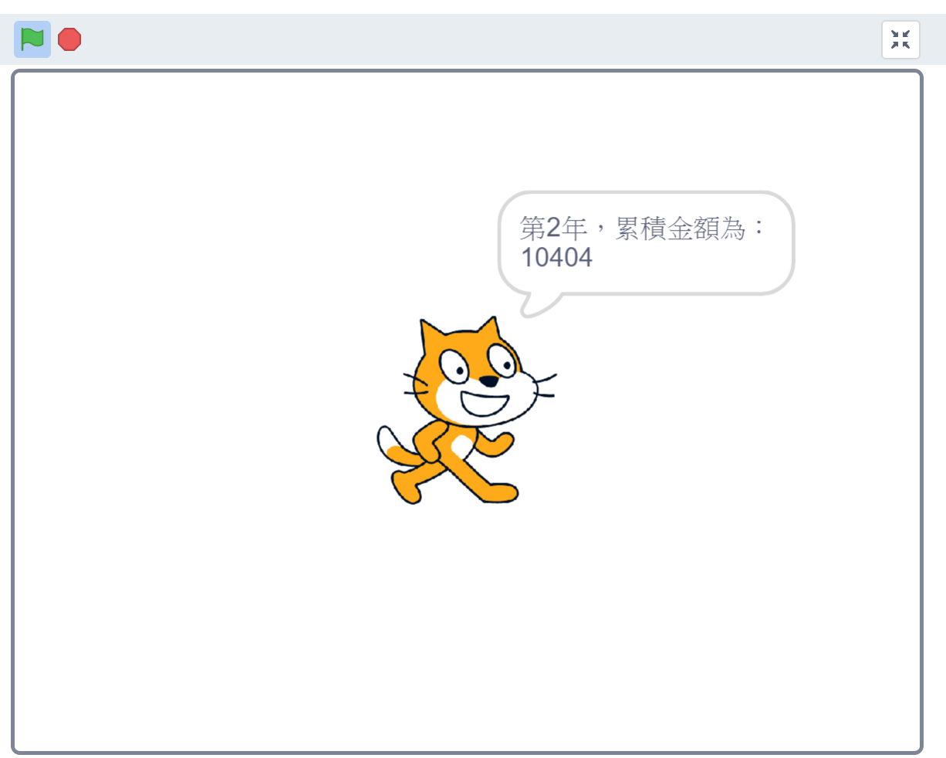
194

Slide 31
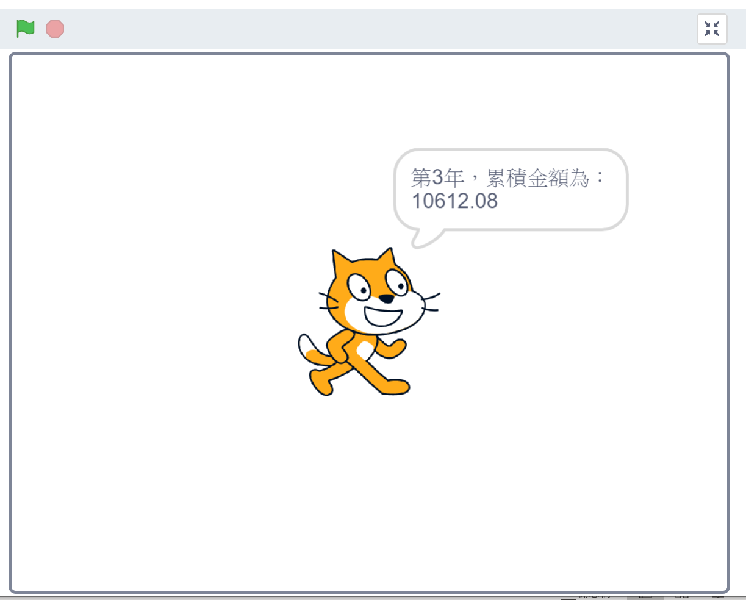
194

Slide 32
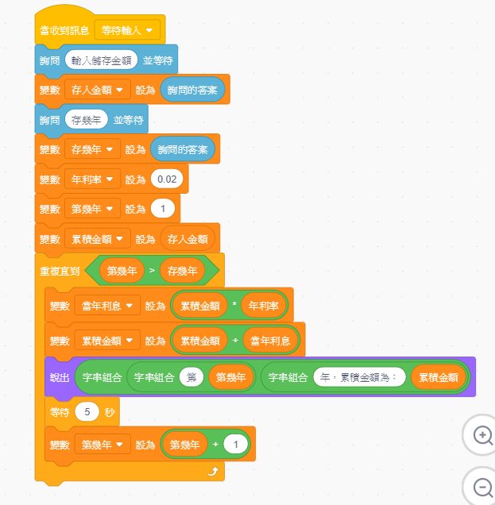
194

Slide 33
194

Slide 34
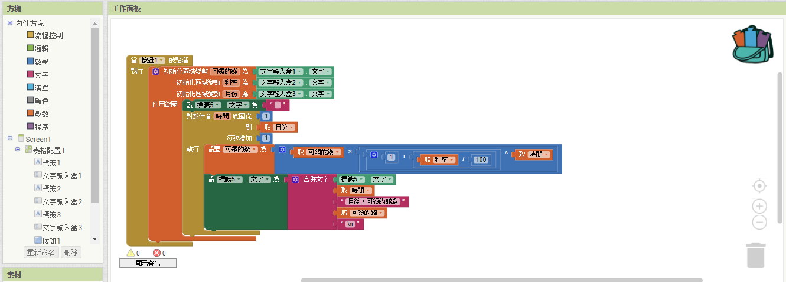
194

Slide 35
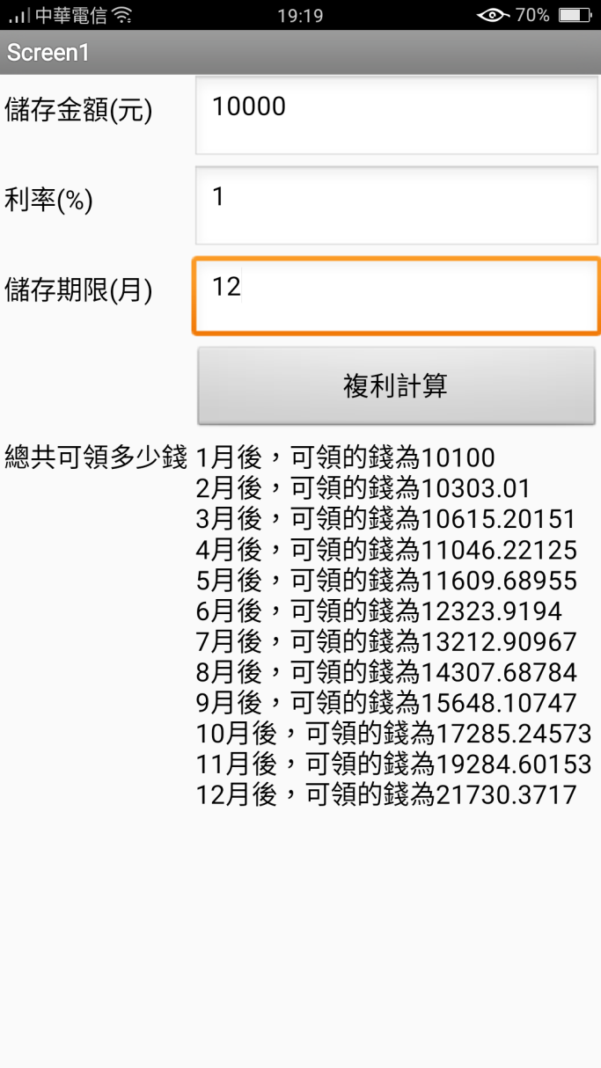
194

Slide 36
194
活動 2: 判斷質數
質數是大於一的整數
且只能有一和自己本身的因數
12 = 1 x 12
= 2 x 6
= 3 x 4
12 的因數有1 2 3 4 6 12，因此12不是質數。
3 = 1 x 3
3 的因數只有1 3 ，因此3是質數。

Slide 37
194
練習 3 : 判斷質數
請做出一個程式，在使用者輸入一個數字之後，可以判斷這個數字是不是質數。
提示:
質數是大於一的整數
且只能有一和自己本身的因數

Slide 38
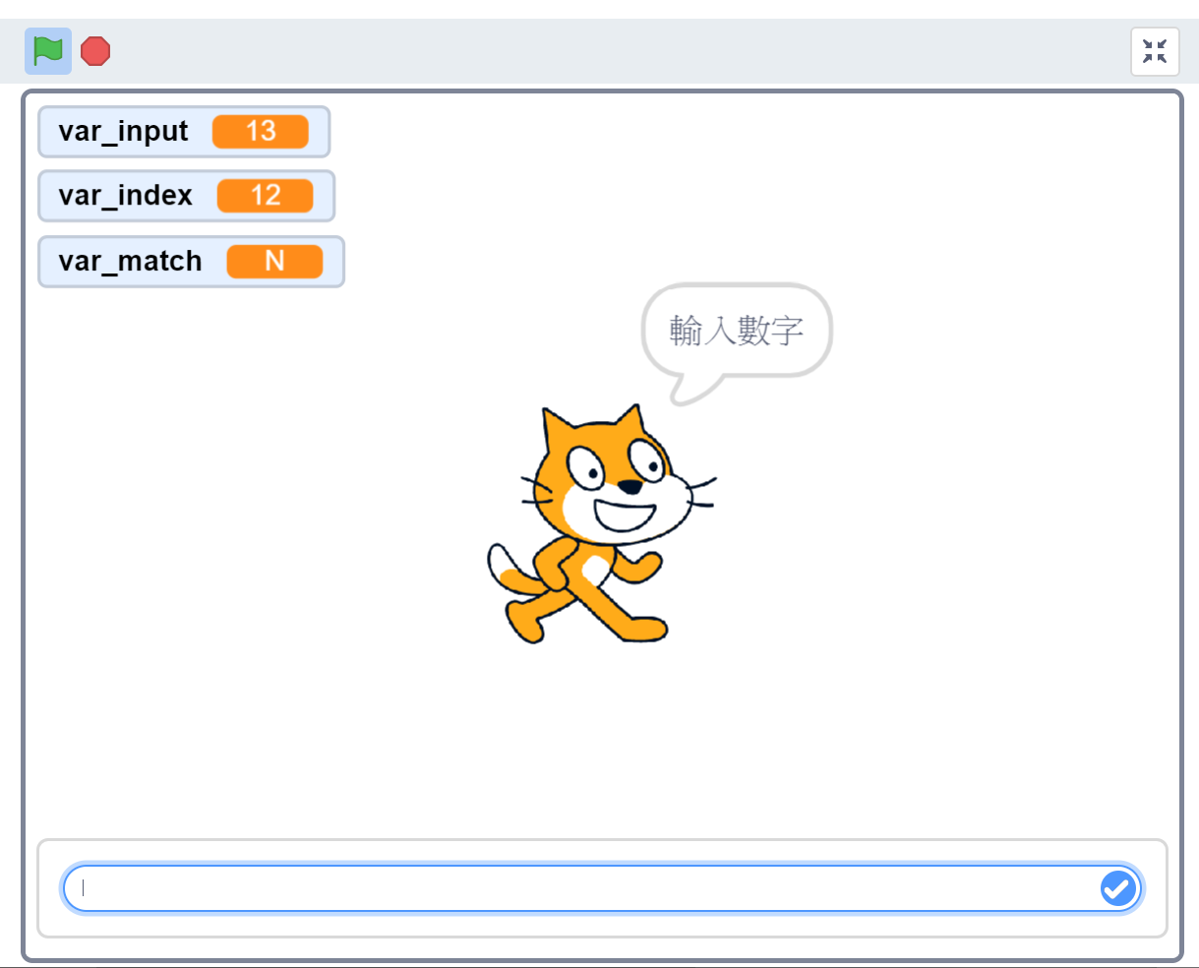
194

Slide 39
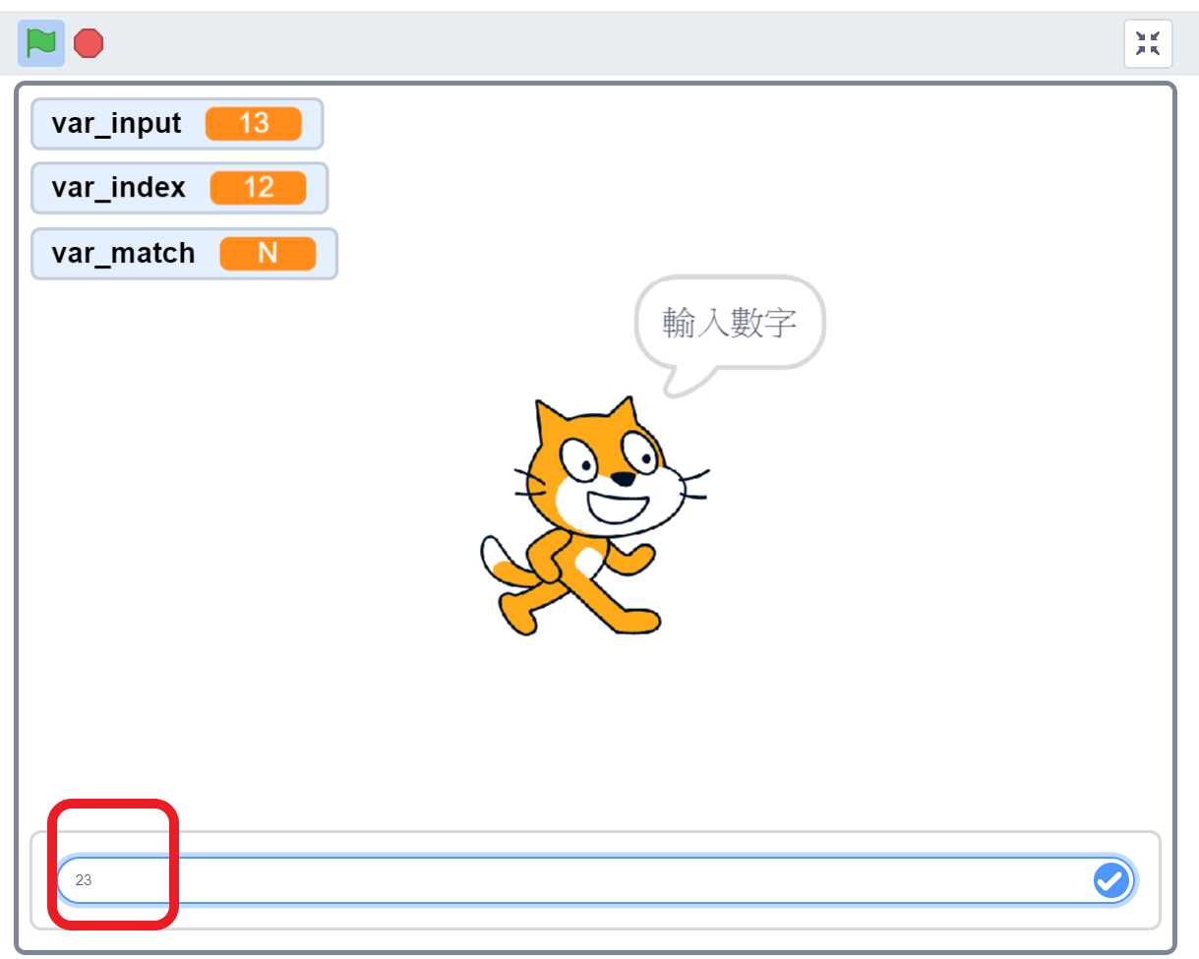
194

Slide 40
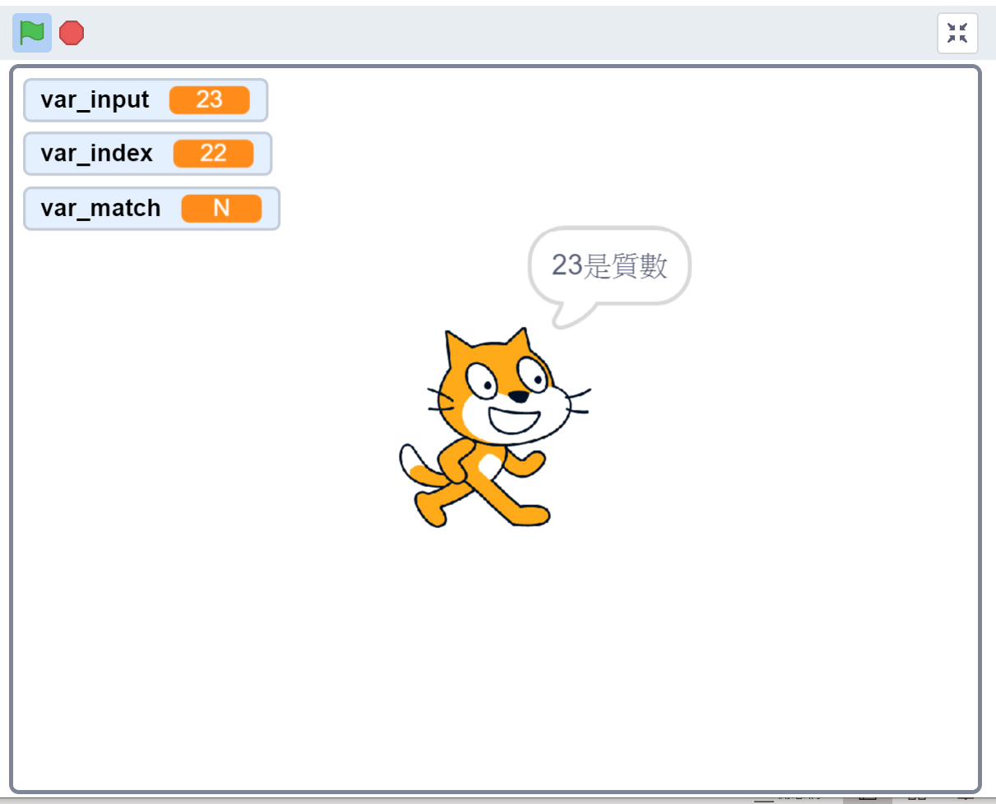
194

Slide 41
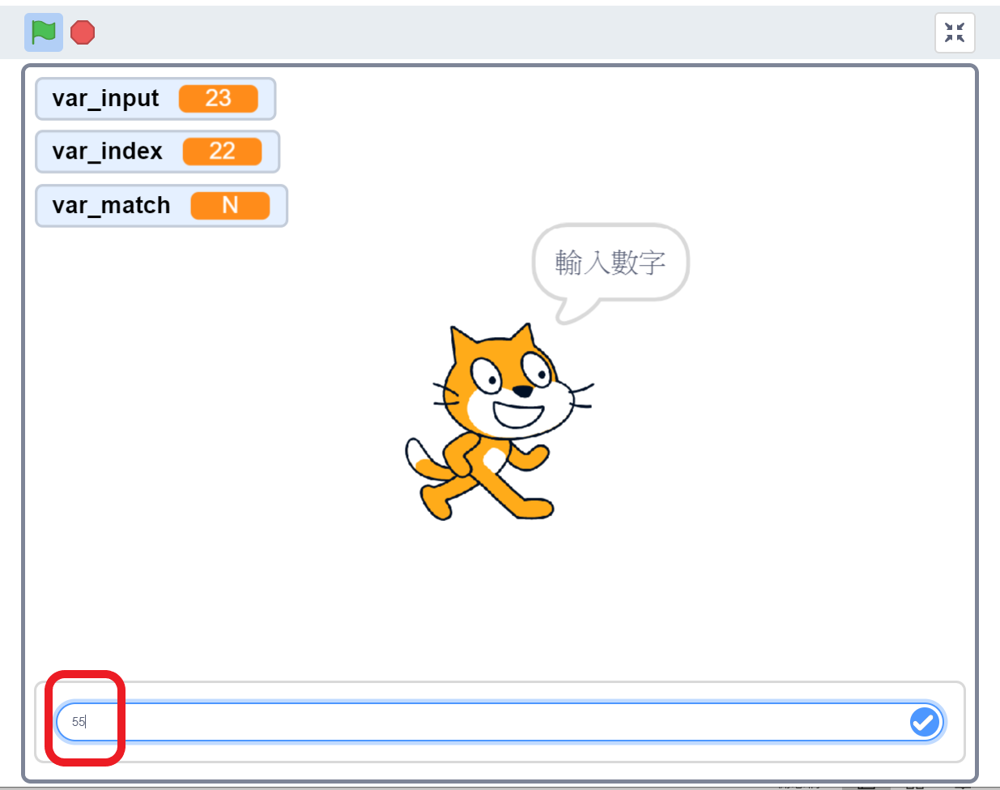
194

Slide 42
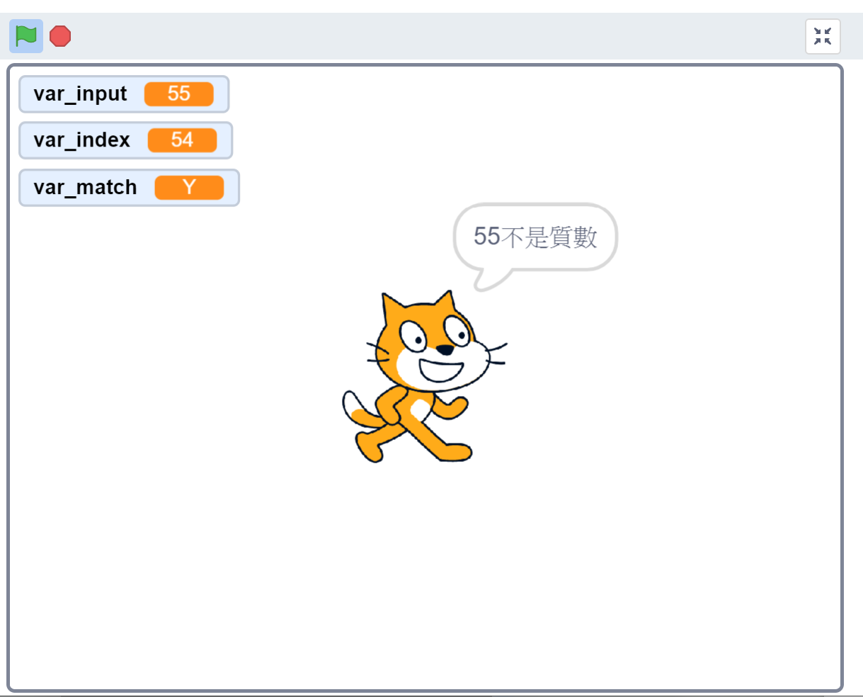
194

Slide 43
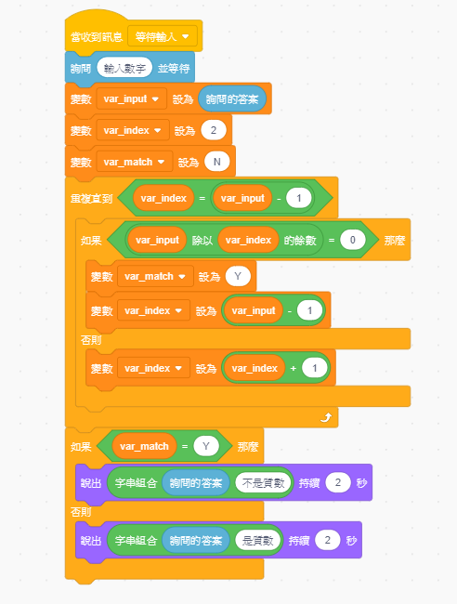
194

Slide 44
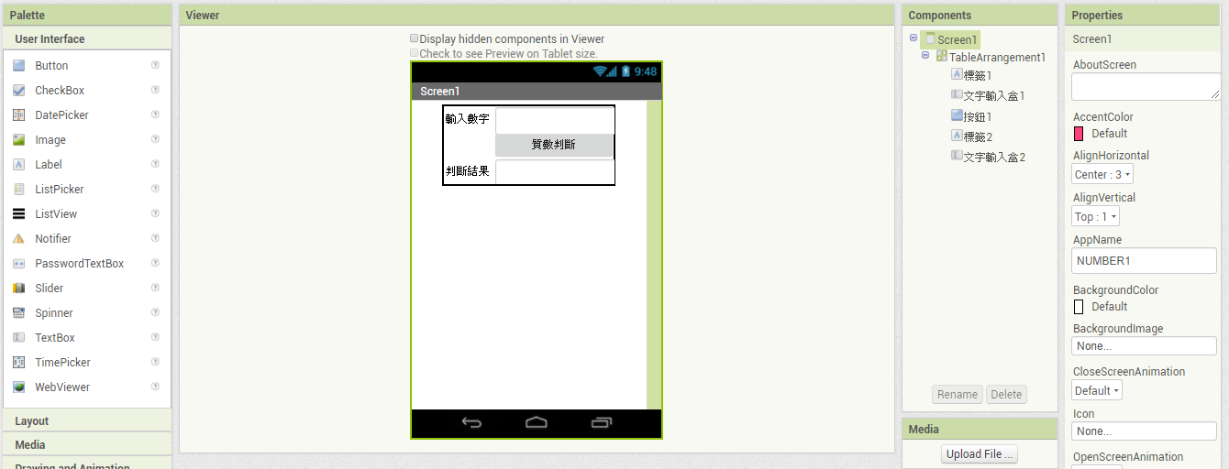
194

Slide 45
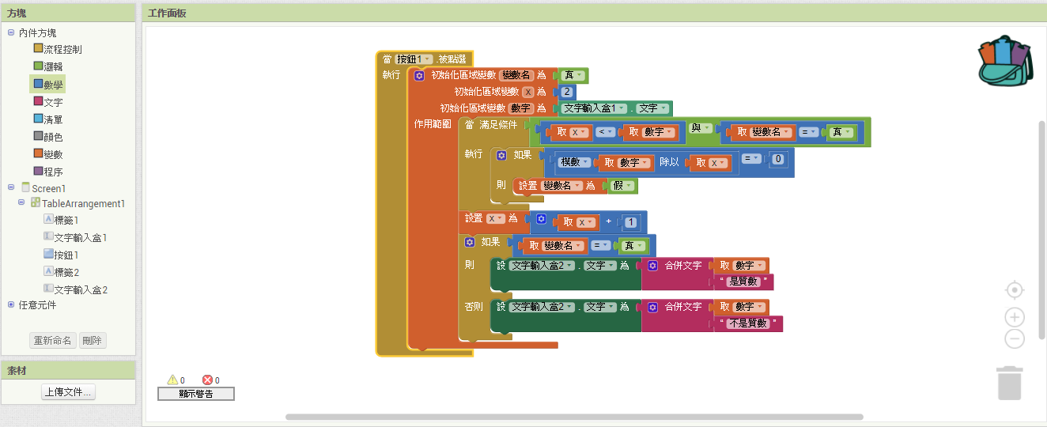
194

Slide 46
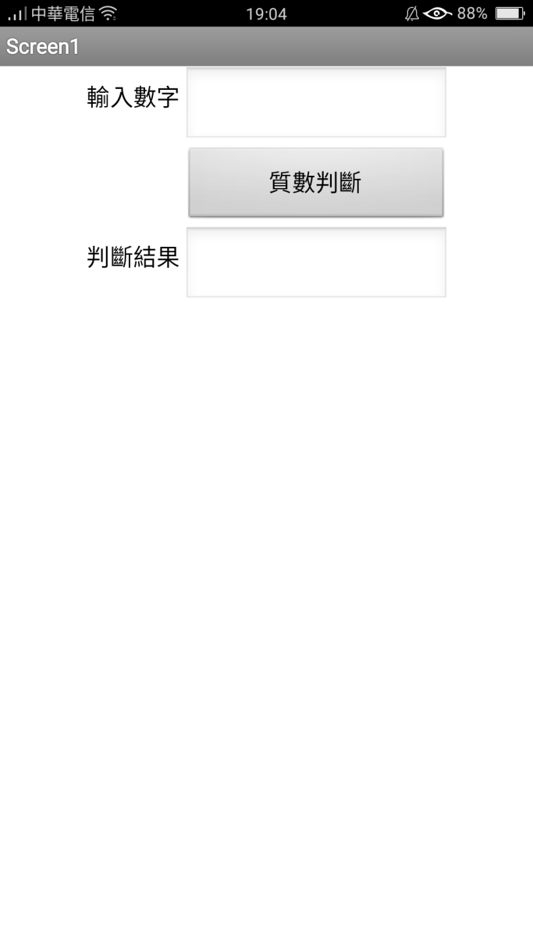
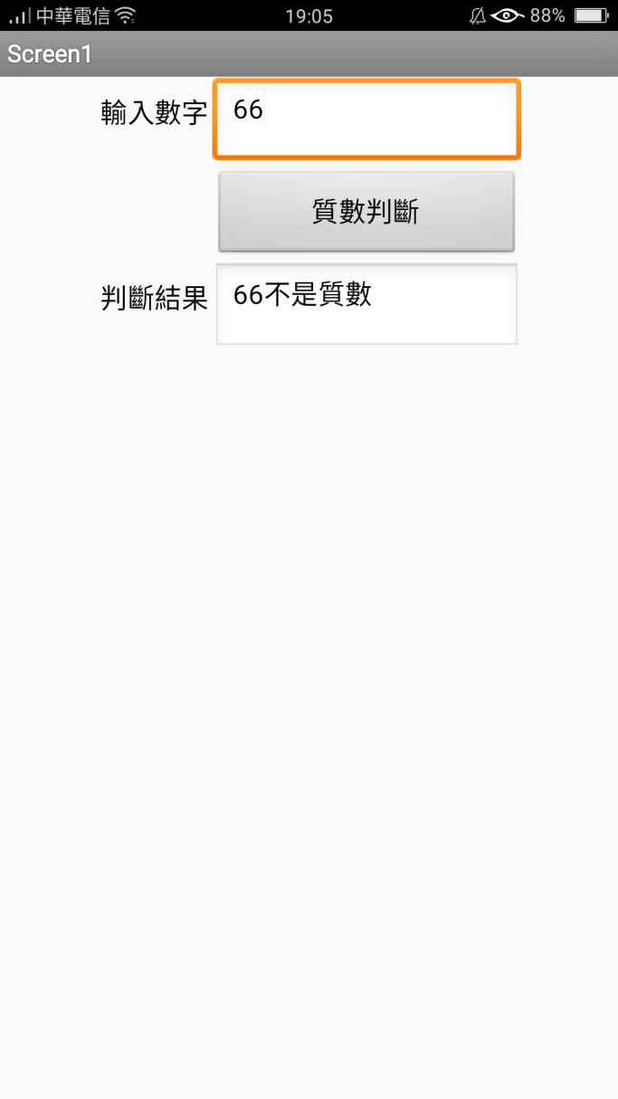
194

Slide 47
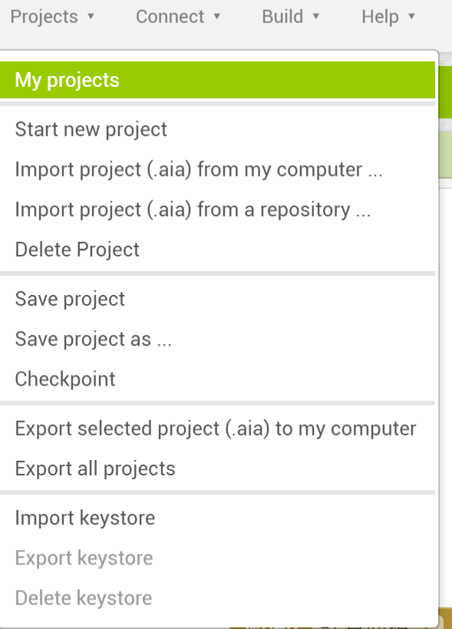
194
點選上方” Project” →”My Project” 會列出目前所有專案

Slide 48
194
點選上方” Project” →”My Project” 會列出目前所有專案
點選上方” Project” →”Start new project” 進行專案新增

Slide 49
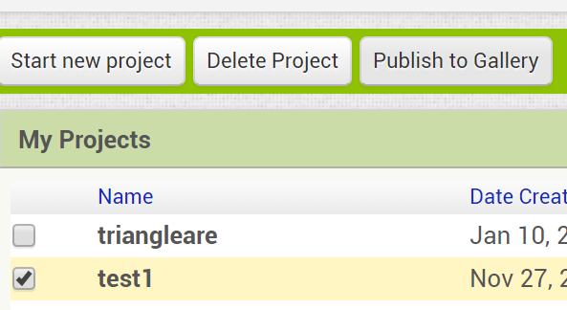
194
點選上方” Project” →”My Project” 會列出目前所有專案
勾選刪除專案 點選上方 “ Delete Project” 進行專案刪除

Slide 50
194
點選上方” Project” →”My Project” 會列出目前所有專案
點選上方” Project” →”Exprot Select project (.aia) to my computer” 進行專案匯出

Slide 51
194
點選上方” Project” →”My Project” 會列出目前所有專案
點選上方” Project” →”Import project(.aia)from my computer” 進行專案匯入

